Slide 1


JUDUL PRESENTASI KALIAN
E- government for good governance
Nama : Janice Claresta Lingga
NIM : 32200041
https://www.ubm.ac.id/

Slide 2
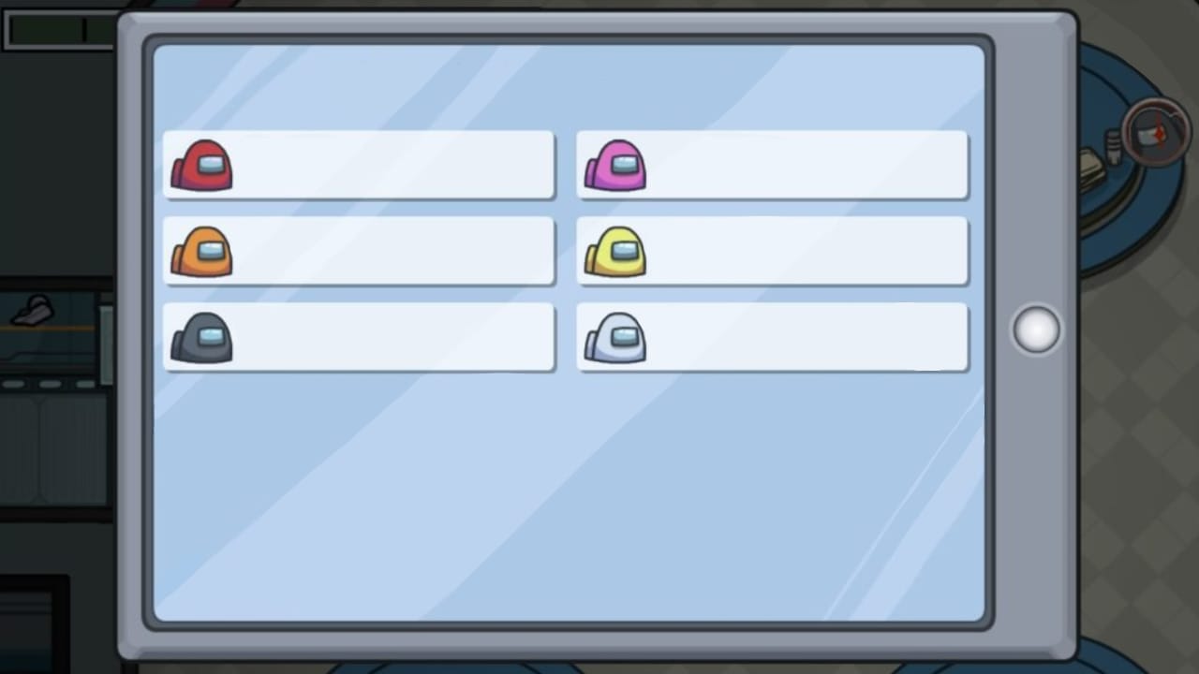




Peta Konsep
Landasan Teori terkait e-Goverment
Implementasi untuk menjadi Good Goverment
Model dari e-Goverment
Perusahaan yang menerapkan e-Goverment
Kelebihan dan Kekurangan e- Goverment
Kesimpulan dan Referensi
Here we start the presentations!

Slide 3


Landasan Teori
E-Government adalah suatu upaya dari pemerintah dalam mengembangkan penyelenggaraan pelayanan pemerintahan yang berbasis elektronik dengan memanfaatkan teknologi informasi.
Di dalam buku E-Goverment In Action (2005:5), E- Goverment adalah suatu usaha menciptakan suasana penyelanggaraan pemerintah yang sesuai dengan objektif bersama (shared goals) dari sejumlah komunitas yang berkepentingan.

Slide 4

Model dari E-Goverment

Slide 5
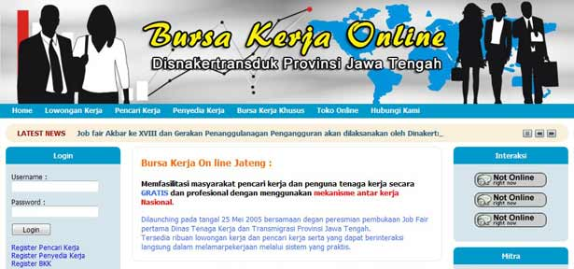
Government to Citizen atau Government to Customer (G2C)
Government to Citizen/Customer adalah penyampaian informasi pelayanan publik oleh pemerintah kepada masyarakat dengan menggunakan teknologi informasi.
G2C ini memiliki tujuan agar lebih mendekatkan diri kepada semua lapisan masyarakat, saat ini G2C paling banyak ditemui.
Contohnya :
Sistem pajak online
Layanan kesehatan
Website pencari kerja disnaker
Penerbitan dokumen pribadi (KTP, Akta Lahir, KK, SIM dll)
Kantor imigrasi (Paspor)

Slide 6
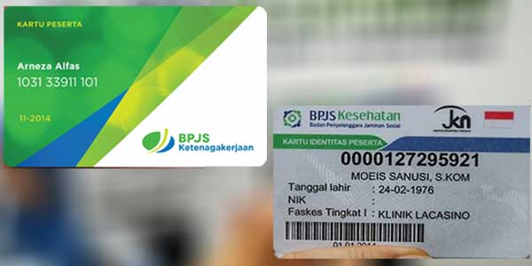
Government to Employee (G2E)
Contohnya :
BPJS Kesehatan
→ Aplikasi BPJS Kesehatan merupakan progam penyelenggara jaminan sosial di bidang kesehatan terutama untuk PNS, Veteran, maupun rakyat biasa “yang berstatus tidak mampu”. ini menjadi asuransi yang dimiliki oleh setiap pekerja di Indonesia.
BPJS Ketenagakerjaan
→ Aplikasi BPJS Ketenagakerjaan ini memberikan fasilitas kepada semua anggota untuk jaminan hari tua.
Government ini melayani lebih spesifik kepada para pegawai atau karyawan dan memungkinkan kita berkomunikasi dan berinteraksi manajemen internal pemerintah di suatu institusi atau kota/kabupaten/propinsi/negara.
Tujuannya agar memberikan pelayanan dan kenyamanan terhadap para pegawai dan karyawan.

Slide 7

Government to Business (G2B)
Contohnya :
Pajak perseroan
Pengurusan pendaftaran perusahaan
Peraturan pemerintahan
Hak paten merk dagang dan izin usaha
Aplikasi SIUP online, aplikasi pelaporan pajak online..
Model E-Government yang ketiga ini merupakan suatu lingkupan bisnis suatu pemerintahan yang bertujuan untuk menggerakkan roda perekonomian masyarakat..
Sistem/layanan e-government yang memungkinkan komunikasi dan interaksi antara institusi pemerintah dengan perusahaan/institusi bisnis.

Slide 8
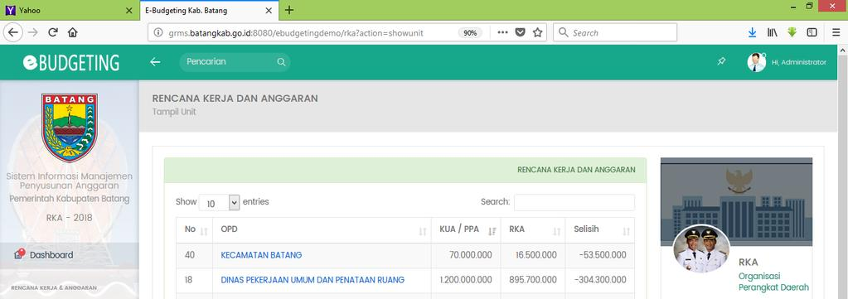
Government to Government (G2G)
Model E-Government yang keempat adalah Government to Government. Komunikasi dan pertukaran informasi yang dilakukan antar departemen atau lembaga pemerintahan satu sama lainnya.
Sistem/layanan e-government yang memungkinkan komunikasi dan interaksi antar institusi pemerintah, baik antar institusi horisontal (misal antar dinas di satu kota) maupun vertikal (misal institusi kabupaten/kota ke institusi provinsi atau ke institusi pusat).
Contohnya :
Pajak perseroan
Pengurusan pendaftaran perusahaan
Peraturan pemerintahan
Hak paten merk dagang dan izin usaha
Aplikasi SIMDA, e-Budgeting, e-Surat.

Slide 9


Kelebihan (+)
Kekurangan (-)
Pelaksanaan pemerintahan yang lebih efisien.
Meningkatkan transparansi, kontrol dan akuntabilitas
Mewujudkan good corporate governance.
Pelayanan service kepada masyarakat bisa online tanpa harus menunggu jam buka kantor.
Memanfaatkan situs permerintahan untuk hal yang tidak baik.
Kurangnya SDM yang handal dalam pemerintahan sehingga penggunaan teknologi informasi kurang maksimal.
Tempat akses informasi yang terbatas sehingga masyarakat tidak tahu dengan adanya E-Government.

Slide 10
Implementasi Untuk Menjadi Good Goverment

Slide 11

Memang perlu ya adanya Good Governance ?
Apa sih pentingnya Good Governance ?
Hasil dari implementaasi good governance itu apa?
Siapa yang berperan dalam terciptanya good governance?

Slide 12

Prinsip-Prinsip Good Governance
Faktor yang Mempengaruhi Implementasi Prinsip Good Governance
1. Prinsip Profesionalitas
1. Kemampuan SDM Aparatur Pemerintah yang sangat profesional
2. Prinsip Akuntabilitas
2. Tersedianya sarana dan prasaran yang memadai
3. Prinsip Transparansi
3. Tanggung jawab Aparatur Pemerintah sangat memadai
4. Prinsip Pelayanan Prima
4. Ketersediaan informasi publik yang sangat memadai
5. Prinsip Supermasi Hukum
5. Aturan diberlakukan secara adil dan merata

Slide 13
Perusahaan yang Menerapkan e-Goverment

Slide 14
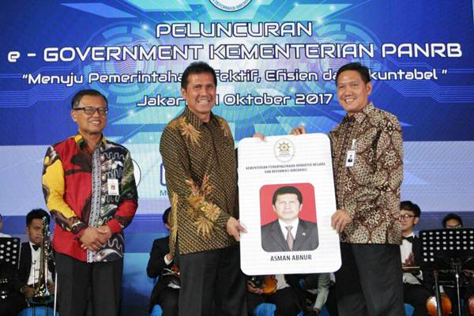

PT Bank Rakyat Indonesia (Persero), Tbk Bersama Kementerian Terapkan E-Goverment

Slide 15




Slide 16
Kesimpulan
Pemerintah sudah selayaknya membuat lingkungan bisnis yang kondusif dalam suatu negara agar para pelaku industri bisa aman dan nyaman dalam menjalankan bisnis mereka.
Dengan landasan yang kuat diharapkan akan membawa bangsa Indonesia ke dalam suatu pemerintahan yang bersih dan amanah.

Slide 17

[1] E. E. Supriyanto, “Kebijakan Inovasi Teknologi Informasi (IT) Melalui Program Elektronik Goverment dalam Meningkatkan Kualitas Pelayanan Publik di Indonesia,” J. Ilmu Pemerintah. Kaji. Ilmu Pemerintah. dan Polit. Drh., vol. 1, no. 1, p. 141, 2016, doi: 10.24905/jip.v1i1.438.
Daftar Pustaka (Refrensi)
Tony D Susanto., 2017. Kategorisasi e-Goverment Berdasarkan Penggunaannya.
Dini Hariyanti, 2017. Bri Dampingi Kementrian Terapkan E-Goverment
[2] metode penelitian Nursalam, 2016 and A. . Fallis, “済無No Title No Title,” J. Chem. Inf. Model., vol. 53, no. 9, pp. 1689–1699, 2013.
[3] S. E. Nubatonis, S. Rusmiwari, S. Suwasono, P. Studi, I. Administrasi, and U. T. Tunggadewi, “Implementasi Prinsip-Prinsip Good Governance Dalam Meningkatkan Kinerja Organisasi Pelayanan Publik,” JISIP J. Ilmu Sos. dan Ilmu Polit., vol. 3, no. 1, pp. 16–20, 2014.
https://youtu.be/vzcNFS5MmH4 (System Information and Its Implemantation in e-Government (Indonesia)
Link Youtube : https://youtu.be/7v48Lt7Iz9A

Slide 18


Thank You ~
Janice Claresta Lingga - 32200041

